Slide 1
软件架构理论及实践
华南理工大学计算机学院
高英
gaoying@scut.edu.cn
2012.2

Slide 2
课 程 内 容
◇ 软件体系结构概论
◇ 软件体系结构建模
◇ 软件体系结构风格
◇ 软件体系结构描述
◇ 动态软件体系结构
◇ Web服务体系结构
◇ 基于体系结构的软件开发
◇ 软件体系结构的分析与测试
◇ 软件体系结构评估
◇ 软件产品线体系结构

Slide 3
6.1 Web服务概述
企业系统集成己经变成当前迫切需要解决的问题，这主要有两方面的原因:
一方面是企业内部需要进行集成,要求通过一套适当的机制来达到系统集成的目的。
另一方面是企业之间需要进行集成，要求企业之间的系统集成是动态的。

Slide 4
要实现动态集成，必须解决三个问题:
(1)数据格式
（2）协议
（3）动态集成

Slide 5
WebServioe技术能够很好地解决企业之间的动态集成问题:
WebService以XML作为底层数据传输的格式;
在应用层，使用了SOAP协议;
关于动态集成的问题，Webservice引入了注册中心的概念，同时规范了整个服务发布和发现的实现方式。

Slide 6
第6章 Web服务体系结构
6.1 Web服务概述
◇ 什么是Web服务
Web Services技术的主要目标就是在现有的各种异构平台的基础上构筑一个通用的平台无关、语言无关的技术层，各种不同平台之上的应用依靠这个技术层来实施彼
此的连接和集成。
Web服务（Web Service）是基于XML和HTTPS的一种服务，其通信协议主要基于SOAP，服务的描述通过WSDL，通过UDDI来发现和获得服务的元数据。

Slide 7
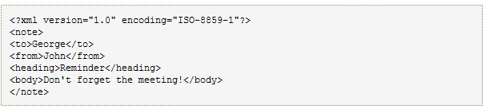
第6章 Web服务体系结构
6.2 Web服务的核心技术
◇ 作为Web服务基础的XML
XML(ExtensibleMarkupLanguage)即可扩展的标记语言，是W3C制定的作为Internet上数据交换和表示的标准语言，是一种允许用户定义自己的标记的元语言。 它是一种用于描述信息的标记性语言，与所用的编程语言和操作平台无关。

Slide 8
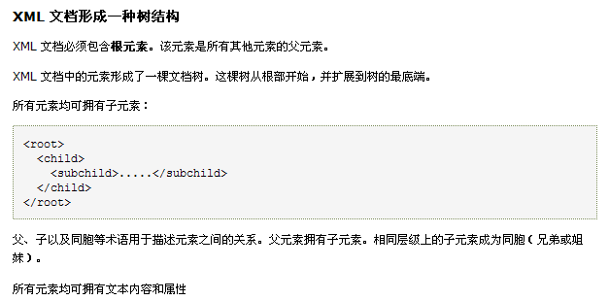
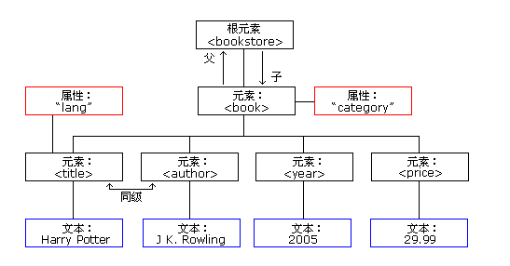

Slide 9
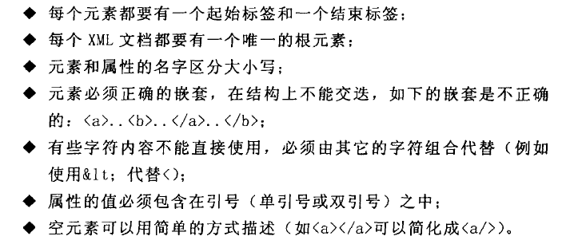
XML文档的正规性和有效性

Slide 10
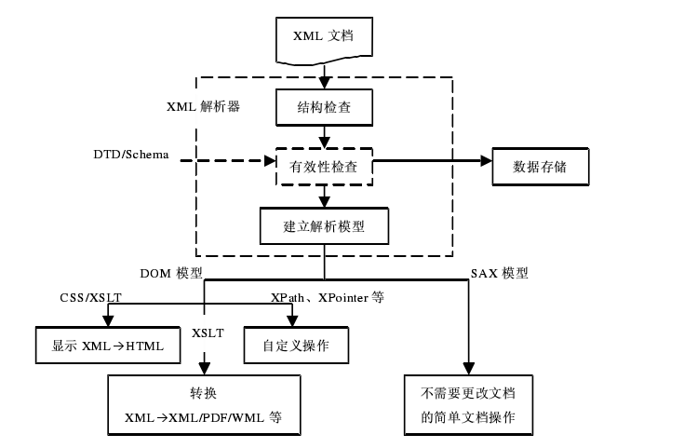
XML技术体系架构

Slide 11
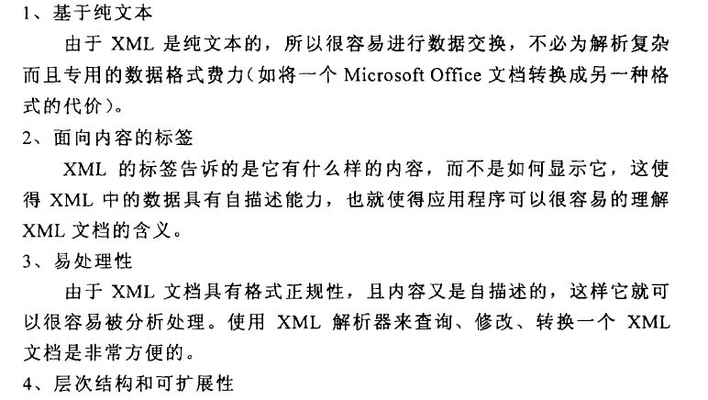
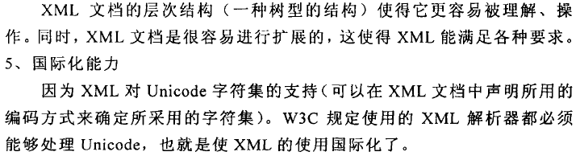
WebServiee选择XML的原因

Slide 12
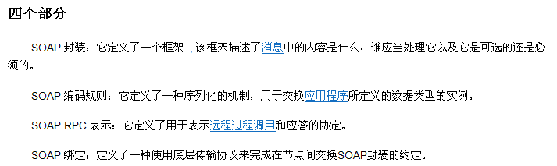
SOAP:简单对象访问协议

Slide 13
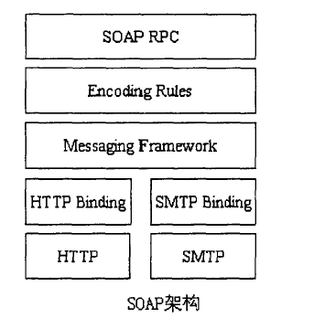

Slide 14
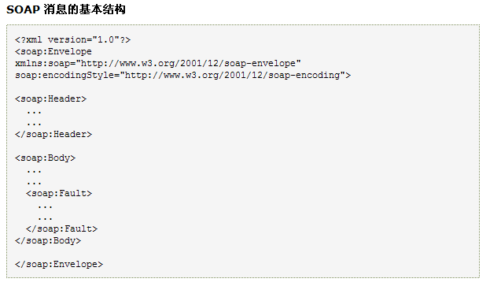
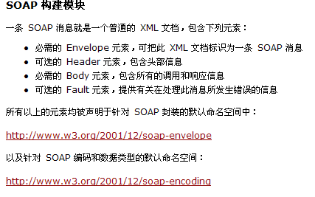

Slide 15
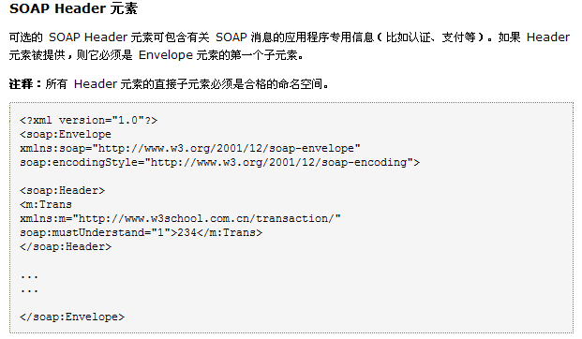
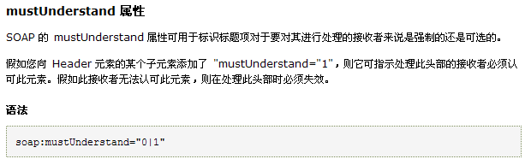

Slide 16

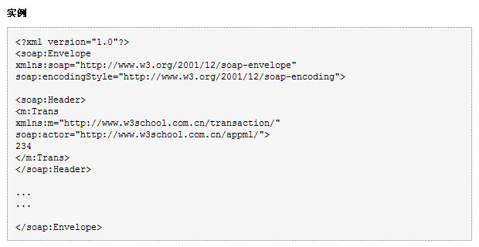

Slide 17
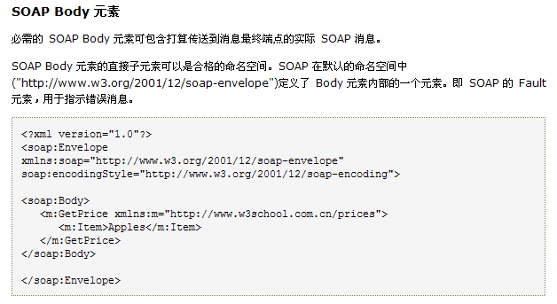

Slide 18
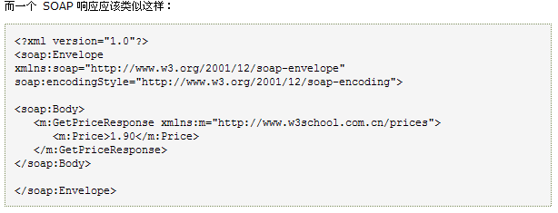

Slide 19
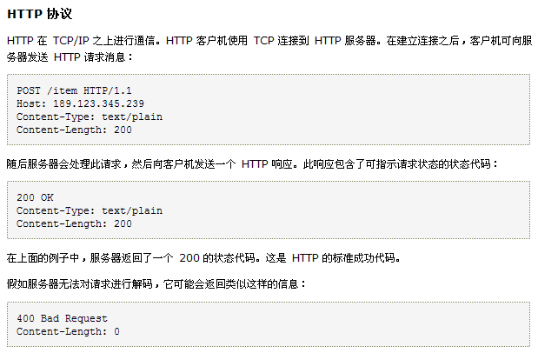
SOAP HTTP Binding

Slide 20
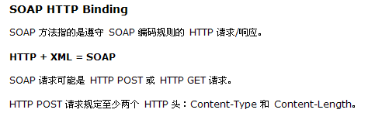
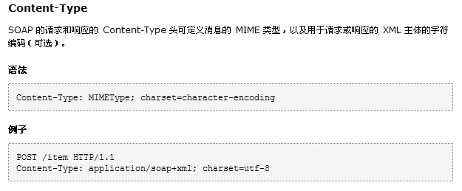
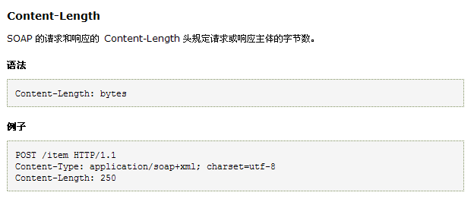

Slide 21
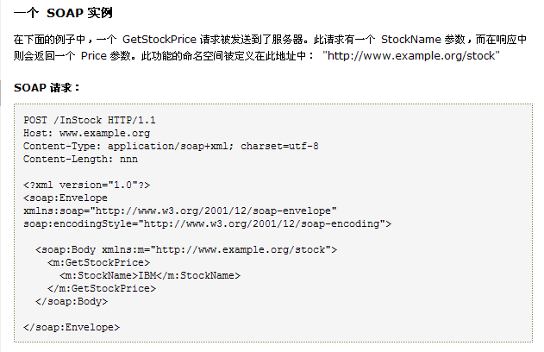

Slide 22
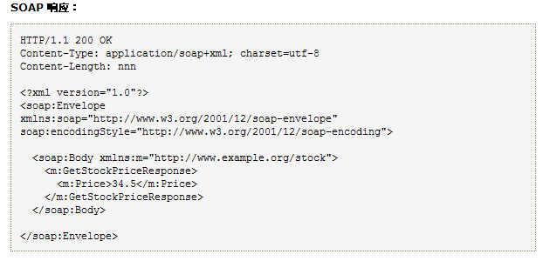

Slide 23

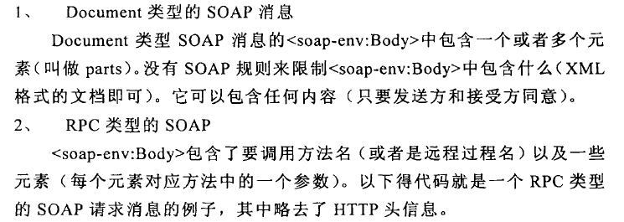

Slide 24
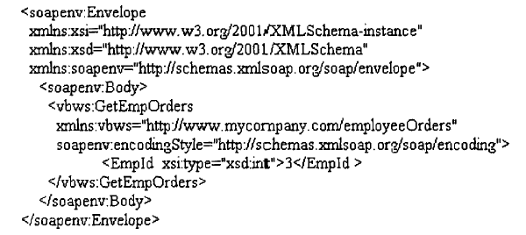

Slide 25
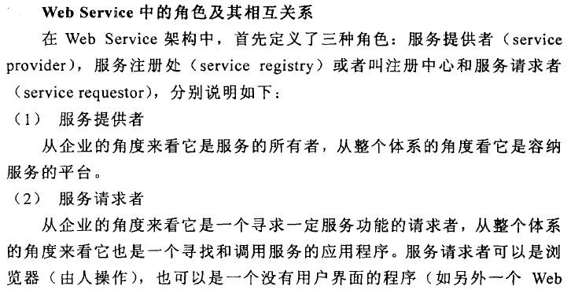
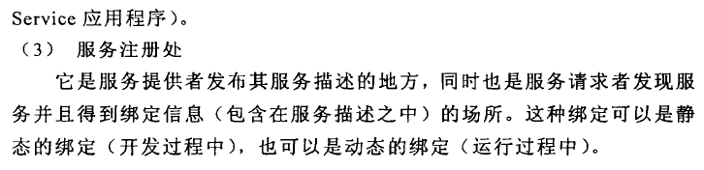
WebService架构

Slide 26
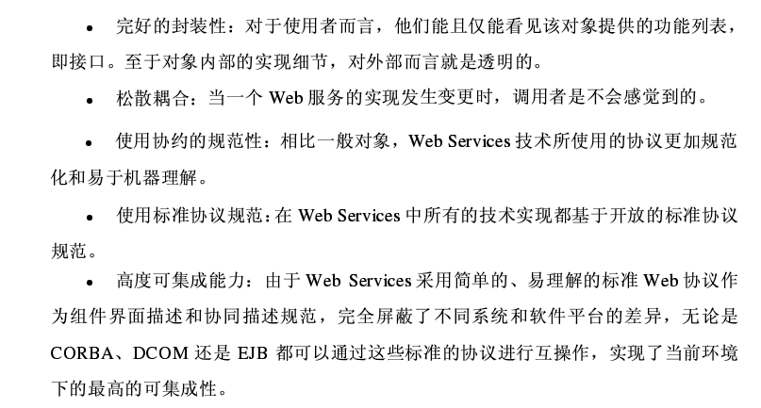
Web服务的具体特征:

Slide 27
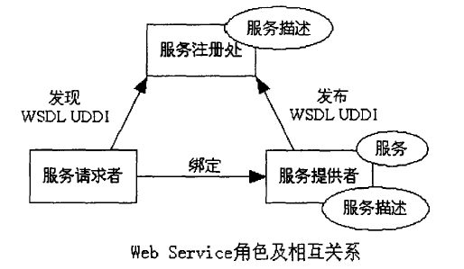

Slide 28
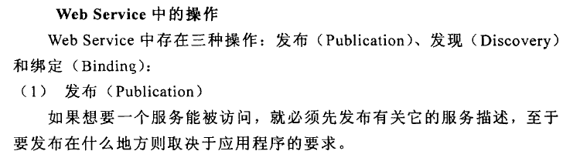
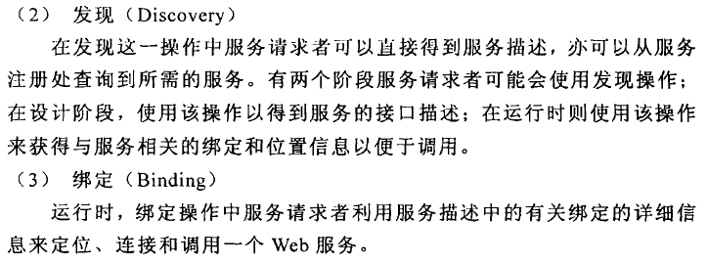

Slide 29
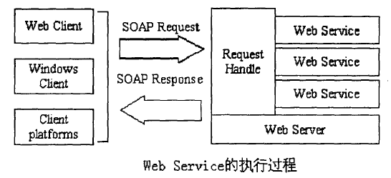
WebService的执行过程

Slide 30
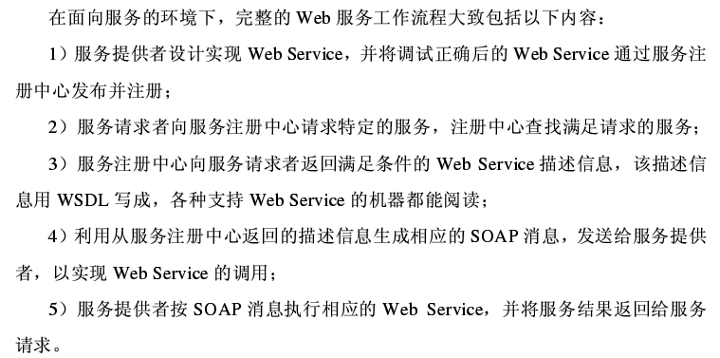

Slide 31
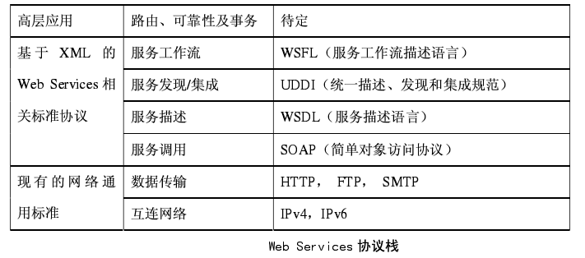

Slide 32
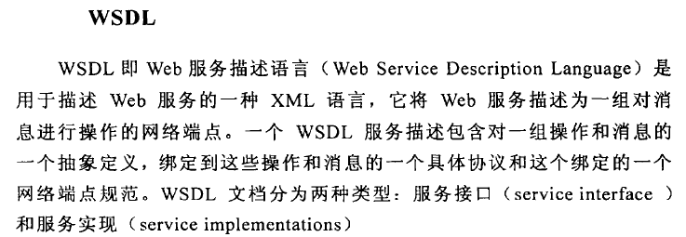
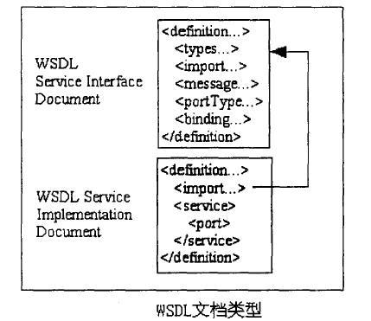

Slide 33
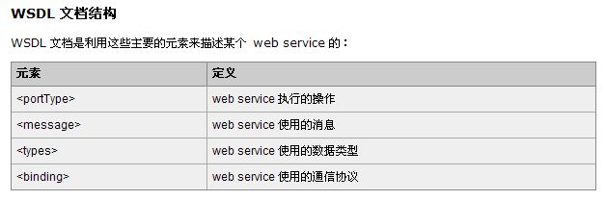

Slide 34
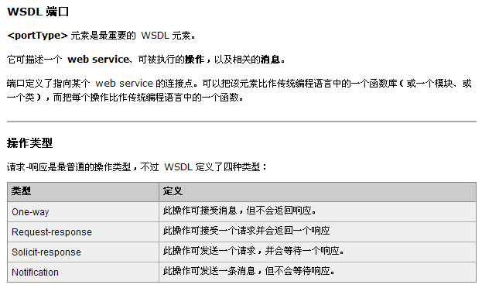

Slide 35
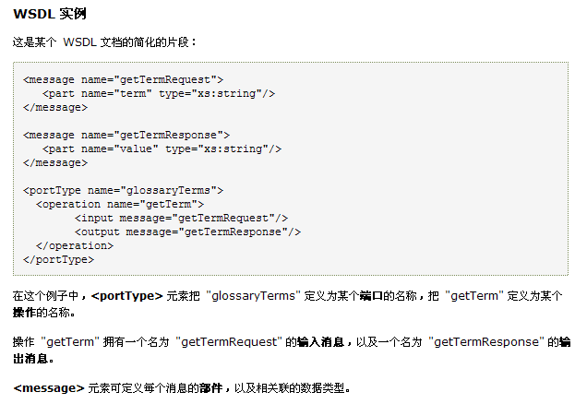

Slide 36
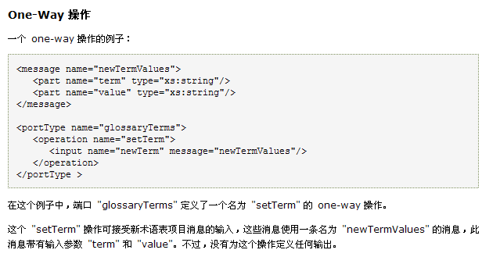

Slide 37
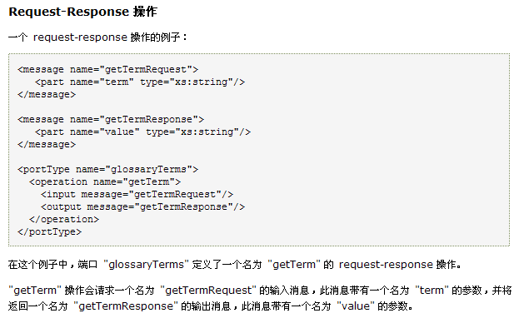

Slide 38
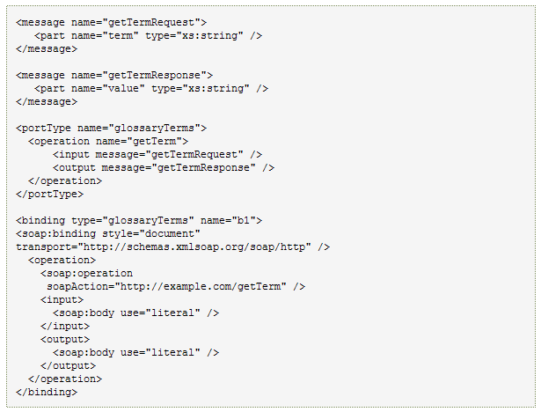
binding 元素有两个属性 :name 属性和 type 属性;
soap:binding 元素有两个: style 属性和 transport 属性。
operation 元素定义了每个端口提供的操作符。
对于每个操作，相应的 SOAP 行为都需要被定义。同时必须如何对输入和输出进行编码。在这个例子中使用了 "literal"。

Slide 39
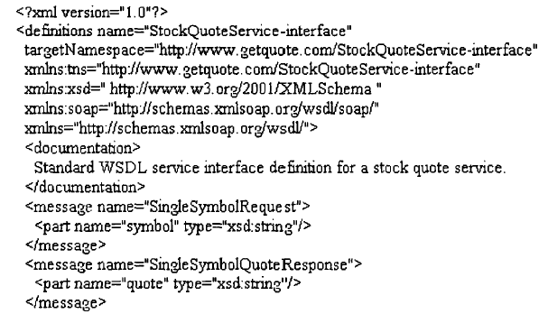
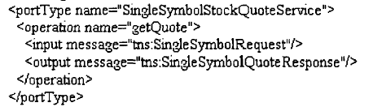
股票查询服务接口描述：

Slide 40
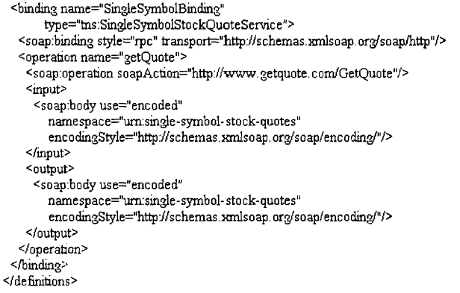

Slide 41
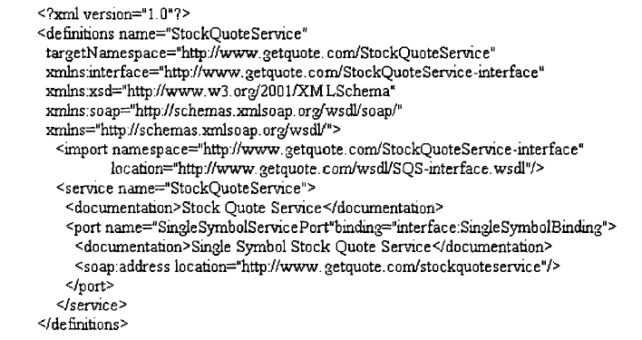
服务实现描述：

Slide 42
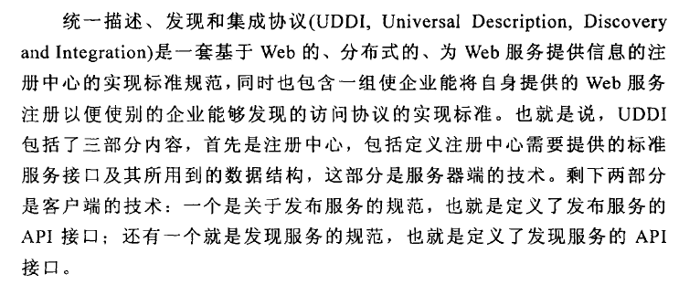
UDDI

Slide 43
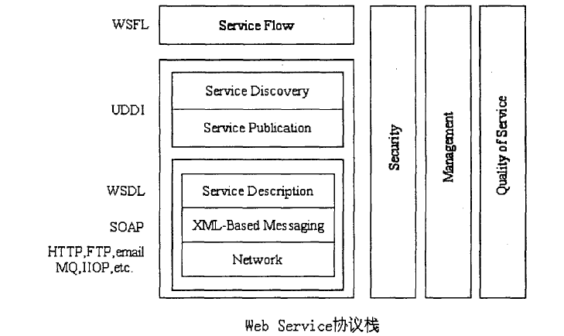

Slide 44
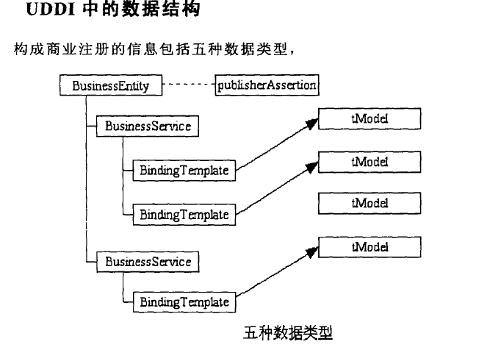

Slide 45
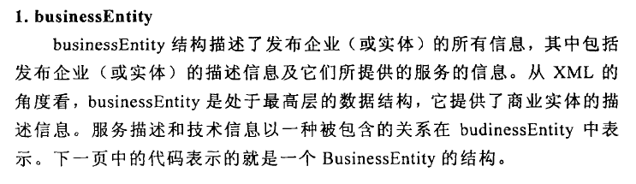
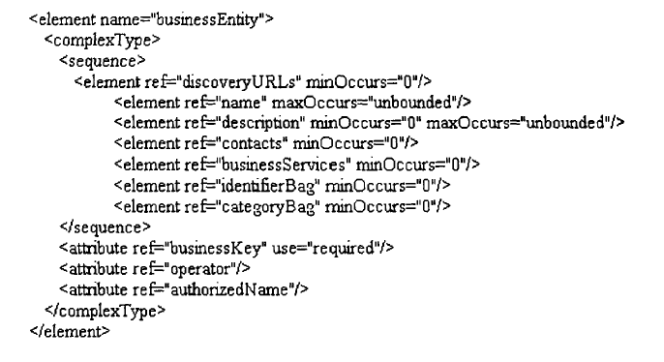

Slide 46


Slide 47


tModelInstanceDetails描述了这个BindingTemplate所定位的调用入口的调用规范的描述

Slide 48


overviewDoc包含规范的关键信息，包含了一系列的URL,可以
访问到这个tModel的具体技术规范文本

Slide 49



Slide 50

UDDI注册中心服务器端实现

Slide 51
第6章 Web服务体系结构
本章作业与思考题
1、什么是Web服务体系结构？与传统的结构相比，使用Web服务有哪些好处？
2、在Web服务中，如何实现其松散耦合的特点？
3、试分析服务提供者、服务请求者和服务代理三者的作用，以及它们之间的工作流程。
4、试解释Web服务栈的层次结构。
5、Web服务有哪些核心技术，这些技术是如何在Web服务中发挥作用的。
6、从管理的角度看，SOA有什么优点？
7、在实际开发中，如何实现Web服务和SOA结构？

